Slide 1



CLASS: NURSERY
DATE:11-11-21
SUBJECT:RHYMES
TOPIC: Hati Aaya
(page no-09)

Slide 2
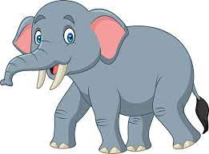
Elephant
Hati
हाथी

Slide 3
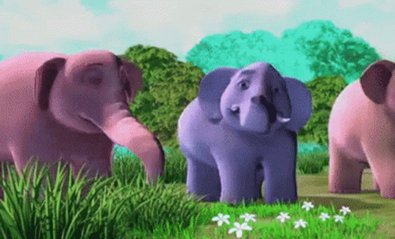
हाथी आया झूमकर,
धरती माँ को चूम कर,
टाँगे उसकी मोटी-मोटी,
आँखें उसकी छोटी-छोटी,
पंखे जैसे उसके कान,
देखो बच्चों उसकी शान ।

Slide 4
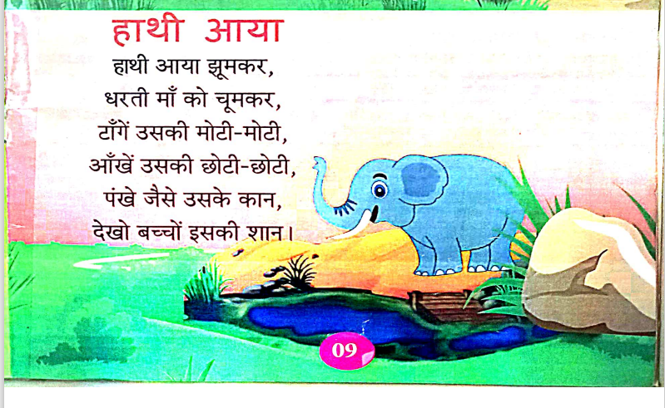

Slide 5
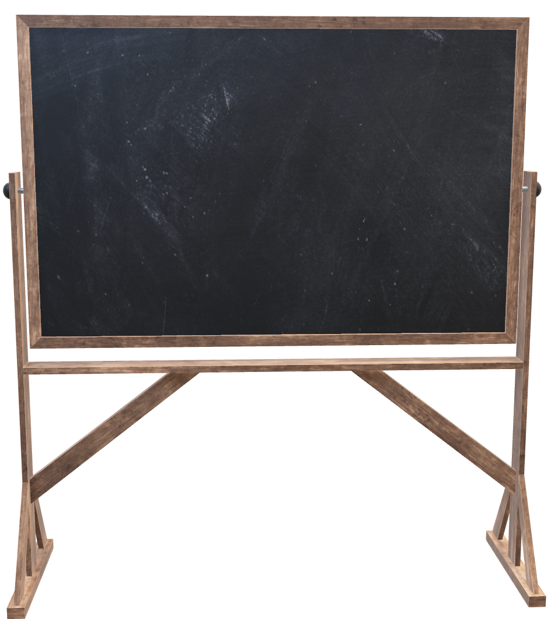
11/11/21
HOME ASSIGNMENT
Practice the ‘Hati Aaya ’ rhymes with proper tune and action (pg no-09)

Slide 6
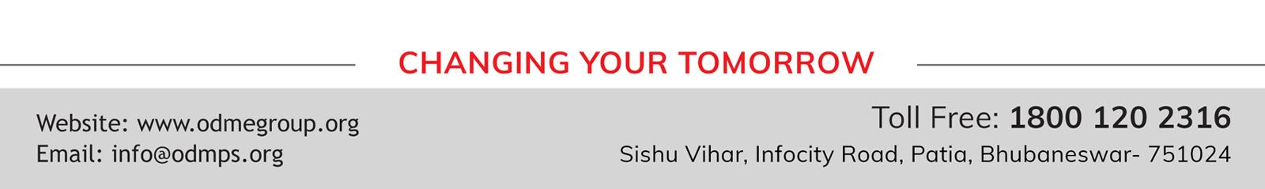
THANKING YOU
ODM EDUCATIONAL GROUP

